Slide 1
Radioklub Písek
Robotour 2012
Praha, Stromovka, 14.-16.9.2012

Slide 2
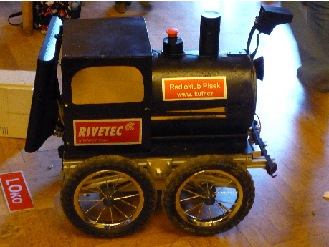
Robot

Slide 3
LOko
LMS100 od společnosti SICK
9-osý snímač polohy
GPS Navilog 303
PC 800 MHz
OS Debian
řídící aplikace v jazyce Python
řízení pohonů pomocí AVR ATMEGA8
reléový H-můstek
palubní napětí 12 V

Slide 4
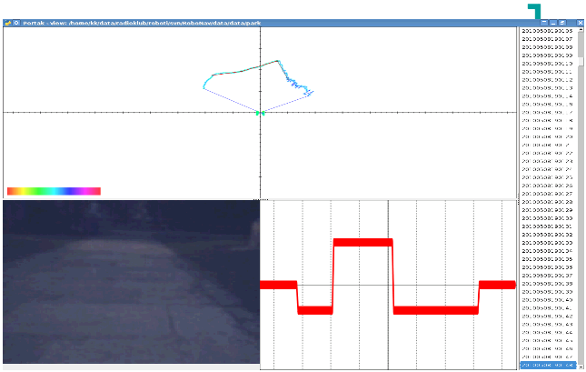

Slide 5
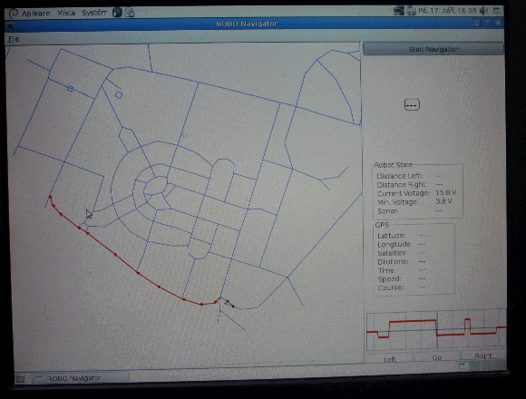

Slide 6
Jak na to, aneb co (ne)delejte
v
nedělejte změny strategie
na nikoho se nespoléhejte
hlavně se nesnažte dělat změny těsně před startem
zkontrolujte si čas!!!
dotáhněte si šroubky alespoň 2x do roka
testovat, testovat, testovat
před odjezdem na závod si zkontrolujte baterie (i na MB)
zkalibrujte si kompas

Slide 7
Podekování
v
organizátorům za vynaloženou energii a úsilí
všem členům našeho týmu
manželkám, milenkám, přítelkyním, dětem a psům za jejich neutichající podporu

